Slide 1
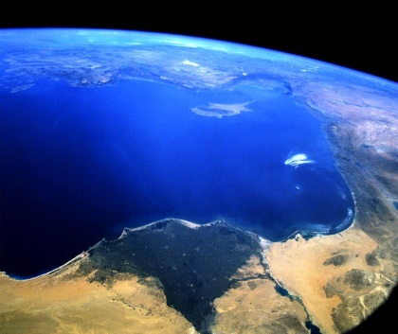
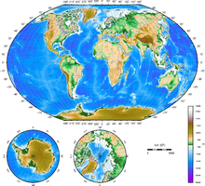
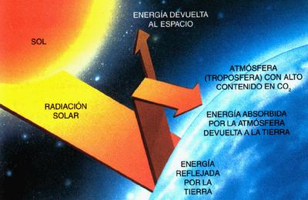
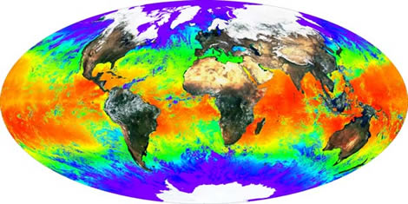
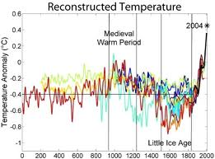
El Grupo de Ciencia del Clima del Sistema Guatemalteco de Ciencias del Cambio Climático lo invita a la conferencia sobre “Global Warming: Past, Present and Future”, a ser impartida por el Dr. Vittorio Canuto, del Goddard Institute for Space Studies (GISS) de la NASA, en donde abordará el origen del efecto invernadero, la física básica detrás del calentamiento global, la importancia del CO2 atmosférico y el rol de los océanos en la absorción de este gas.
Fecha: Lunes 12 de enero, 2015
Hora: 2:00 pm
Lugar: Auditorio de ASIES, 10ª. Calle 7-48, Zona 9, Ciudad de Guatemala
Con el apoyo de:

